Slide 1
Föräldramöte 2025 Våmbs IF

Slide 2
Våmbs IF
Våmbs IF är en av Skövdes äldre och mer anrika klubbar och bildades redan 1934.
År 1979 stod Våmbs IF:s nya klubbstuga klar vid Claesborgs fotbollsplaner och detta är än idag klubbens hem. En utbyggnad med fyra omklädningsrum genomfördes 2014 under ledning av Skövde kommun. Under vintern 22/23 gjordes en större renovering gjorts av klubbstugan och har idag ett komplett kök och en större samlingsyta. Vi har också köpt in ett pingisbord och fotbollsbord som är på plats. Vi hoppas att klubbstugan blir en samlingsplats för våra medlemmar och kommer nu under våren införa ett bokningssystem för att hyra lokalen för barnkalas och liknande arrangemang.
Idag har Våmb ca 500 aktiva spelare fördelat på 19 lag, fördelat på Knatte, Ungdom, Junior och Senior.

Slide 3
Målbild 2027 enligt verksamhetsplanen
Vår förening:
Vi har en tydlig och välkänd organisation med många som bidrar till verksamheten och där Kansliet är tillgängligt och delaktigt i verksamheten
Det ska alltid vara tryggt att träna och spela på Claesborg
Våra ledare:
Vi har en långsiktig ledarförsörjningsplan som säkerställer engagerade och utbildade ledare och domare
Våra spelare:
Vi erbjuder kvalitativ fotboll i alla åldrar, där våra spelare kan utvecklas och vill stanna kvar
Våra resurser:
Vi har en mångsidig anläggning som skapar förutsättningar för mer fotboll och aktiviteter året runt
Fortsatt god ekonomi

Slide 4
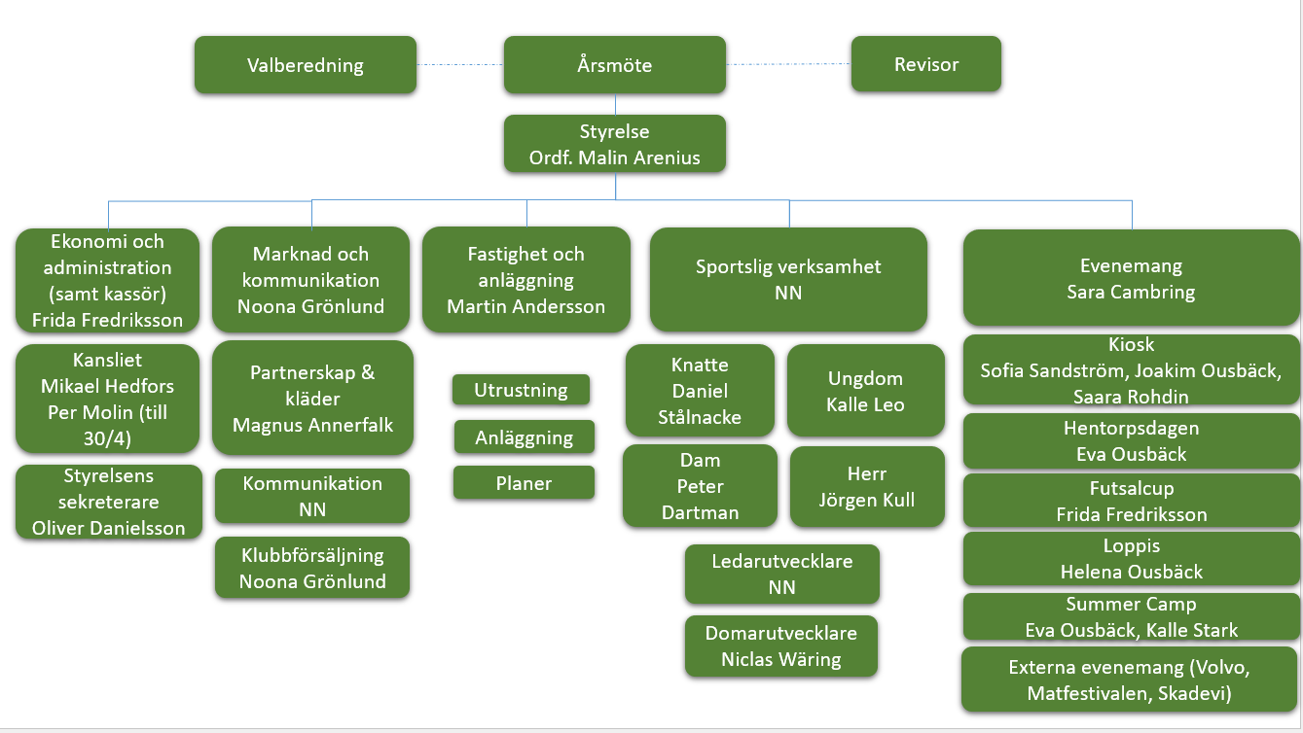
Ny organisation från 2025
Vissa roller kommer att justeras vid årsmötet vid val av ny styrelse
Vi är en ideell organisation som bygger på att alla bidrar i verksamheten utifrån sina resurser och kunskap, vill du hjälpa till kontakta gärna ordförande eller någon av de ansvariga i organisationen!

Slide 5
Ekonomi
Total omsättning 2024 2,4 mkr
Största intäkterna
Medlems och träningsavgifter 414 tkr
Grönvita 342 tkr
Bidrag 250 tkr
Sponsring 80 tkr
Största kostnaderna
Löner 450 tkr
Plan och hallhyra 240 tkr
Domararvode 60 tkr
Lag (cup)bidrag 110 tkr
Övriga intäkter kommer bl.a från:
Futsalcupen
Hentorpsdagen
Kiosk
RF SISU
Försäljning godis
Övriga kostnader som dessa intäkter ska täcka är bl.a
Drift av vår anläggning
Försäkringar för medlemmar, ledare och fastighet
Aktivitetsbidrag till lagen (till exempelvis cuper, lagaktiviteter, fika/pizza etc)

Slide 6
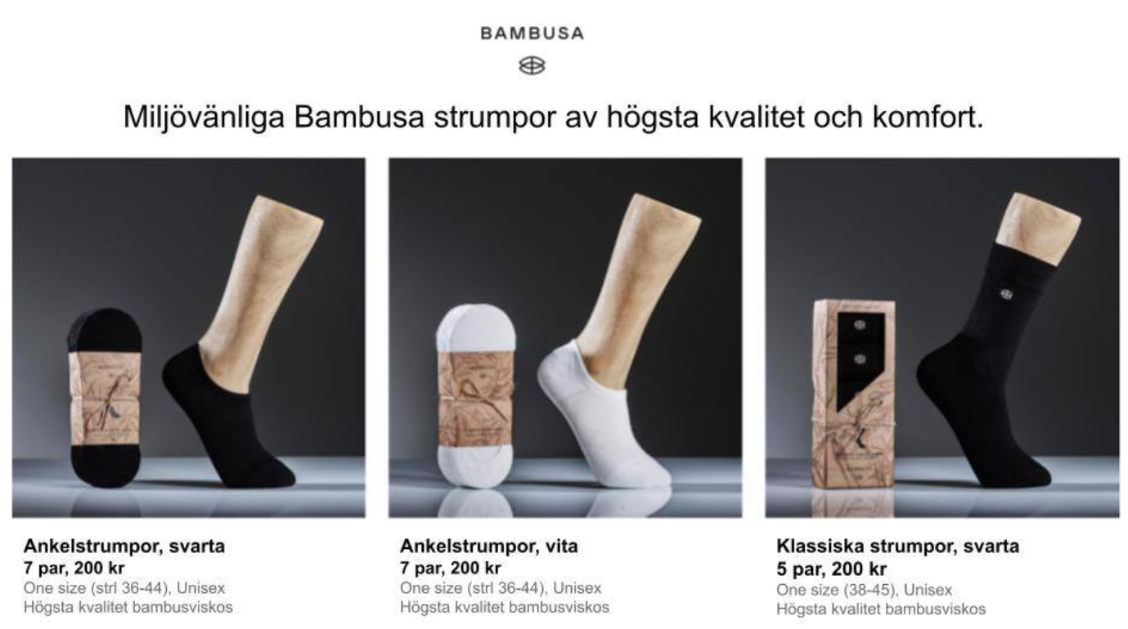
Klubbförsäljning
Grönvita rabatten
Obligatorisk försäljning för alla utom yngsta knattelagen.
Bambusa
Våmbs IF har ett treårigt avtal med Bambusa. Det finns inget försäljningstvång, utan vi ser detta som en fin möjlighet för lagen att kunna tjäna pengar till lagkassan.
Med klubbförsäljning levereras ett avtalat antal färdigpackade "Familjepåsar" (5 paket/påse). Leverans sker 2 gånger per år, höst och vår, på bestämda veckor.
85% av överskottet från försäljningen går till laget, 15% till föreningen.
Ett räkneexempel:
Ett lag med 15 spelare, som säljer varsin påse tjänar på 3 år: 38 250 kr
Utöver dessa gemensamma klubbkampanjer får varje lag sälja valfria produkter för att tjäna pengar till lagkassan

Slide 7
Ekonomihantering
Seniorlagen i Våmbs IF
Vanliga frågor är om barn och ungdomsverksamheten föder seniorverksamheten – så är det inte i Våmbs IF!
Det som skiljer är att när man kommer upp i dessa åldrar är det inte längre föräldrar som är tränare utan nu måste vi ta in utbildade ledare ofta utan koppling till föreningen eller spelare. Dessa ledare får då ett mindre arvode/lön.
Lagen måste:
Precis som övriga lag betala medlems- och träningsavgift och döma i ungdomsmatcher
Sälja Grön/vita rabatten
Jobbar som värdar under matfestivalen
Lagkassor
Varje lag har sin egen lagkassa som finns redovisad i föreningens balansräkning.
Kapitalet på dessa lagkassor är säkerställda genom att pengarna finns på ett separat konto på banken, dvs blandas inte ihop med föreningens löpande konto.
Aktivitetsbidrag:
Alla lag utom de två yngsta knattelagen får årligen ett aktivitetsbidrag.
Detta bidrag är baserat på de kostnader för cuper vi ser att varje lag brukar ha, samt lite extra för ex avslutning.
Överföring till lagkassor görs vid två tillfällen: hälften i början av mars, resterande efter redovisning av grön/vita rabatten
Har laget som mål att ex åka på ett större träningsläger eller ex Gothia cup får laget komplettera sin ekonomi i lagkassan genom egna aktiviteter/försäljning.

Slide 8
På gång med anläggningen
Med start vecka 12 eller 13 kommer omkl rummen 1-tom 4 att renoveras med målning samt byte av golv, Färgvalet i samråd med Antonio blev Grön/Vit. Toalett omkl 4 kommer bytas. Nya lysrör sätts nu upp i omkl rummen.
Staketet kommer att repareras runt avbytarbåsen på plan-B.
Duk kommer att rullas ut innan vi går på A-planen för att påskynda tillväxten av gräset
Avbytarbåsen på A-planen kommer att lagas.
”Knatteskåpen” kommer att uppdateras inför säsongen.
Förrådet på Södermalm kommer kompletteras.
Fortsatt arbete med klubbstugan för att skapa mer klubbkänsla och ordning och reda.

Slide 9
Gröna tråden Regler och riktlinjer för Våmbs IF fotbollsutveckling
Våmbs IFs verksamhet kännetecknas av ett sportsligt såväl som socialt ansvarstagande, där fotbollen står i centrum. Vi sätter människan före resultaten och stänger inte ute någon som ställer upp på klubbens ideal och riktlinjer.
Våmbs IF har skrivit på samsynsavtalet vilket betyder att vi anser att vi inte ska vara ”konkurrerande” mot andra säsongsidrotter utan se dubbelidrottande som en naturlig del i ungdomars (10-15 år) utveckling.
Våmbs IF har en spelarutbildningsplan för barn och ungdomar
Alla ledare i Våmbs IF måste uppvisa ett utdrag ur belastningsregistret
För nya tränare finns ett introduktionsmaterial samt flera vidareutbildningar, både internt och externt
Föreningen rekommenderar att alla tränare går Fotbollsförbundets grundutbildning (SvFF D)

Slide 10
Förälder i Våmbs IF
Som förälder här får du:
En gemenskap med andra fotbollsintresserade familjer.
Möjlighet att se ditt barn utvecklas och ha kul på planen.
Chansen att engagera dig i ditt barns fritidsaktivitet.
Förväntningar på dig som förälder:
Att vara stöttande och positiv vid sidan av planen.
Att respektera tränarens och domarens beslut.
Att uppmuntra fair play och god sportsmannaanda.

Slide 11
Förälder i Våmbs IF
Aktivitet | Uppdrag
Kiosken | Laget ska utse en förälder/ledare som ansvarig för bemanningsschema när laget är kioskansvariga
Hentorpsdagen September | Laget hjälper till att bemanna olika stationer till exempel servering. Information kommer från evenemangsgruppen för Hentorpsdagen. Arbetstid 3-4h.
Claesborg | Fixa/restaurera klubbstuga/kiosk + omgivning, tex målning, snickeri, städning. Vissa aktiviteter genomförs på särskilda fixardagar, men det kan också handla om att hjälpa till att hantera saker på vår nya Fixarlista.
Futsalcupen November | Arbetsuppgifter delas ut av futsalgruppen närmare cupdatum. Arbetstid 3-4h.
Grönvita rabatten Bambusa | Laget utser en förälder/ledare som samlar in pengar och redovisar lagets försäljning
Avgifter
I Våmbs IF ska man betala medlemsavgift och träningsavgift varje fotbollssäsong. Vill man även spela futsal utgår en särskild avgift.
Åtaganden
I föräldraengagemanget ingår att varje lag hjälper med olika aktiviteter. Utöver detta finns alltid möjlighet att engageras sig vid evenemang, i någon av våra arbetsgrupper, eller styrelse. De årligen återkommande uppdragen är:

Slide 12
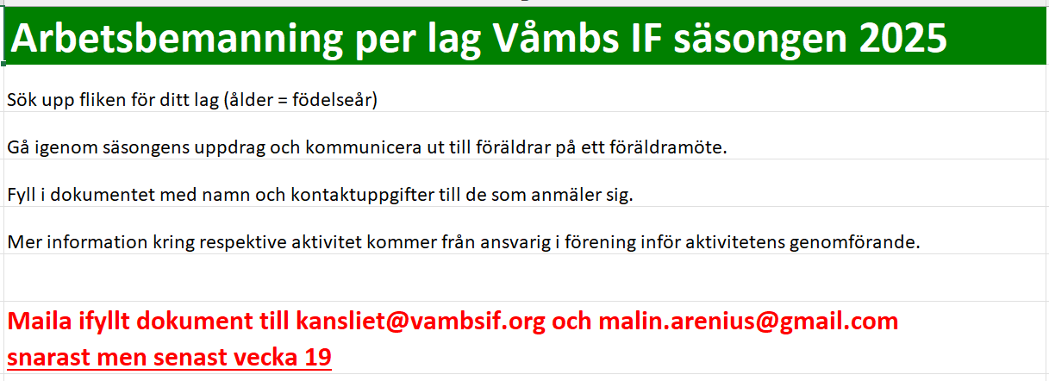
Arbetsbemanning 2025
Fyll i Excel-filen som finns Laget.se/ledarinformation
Förstasidan ser ut som bilden nedan

Slide 13
Kommunikationskanaler
Under året kommer vi att göra en större rensning/ uppdatering av laget.se för att förenkla tillgång till viktiga dokument
Viktigt att komma ihåg att uppdatera kontaktuppgifter och ”prenumerera nyheter” från respektive lags sida
Följ gärna även oss på Instagram och Facebook
Skicka gärna information och bilder om era lag till Våmbs instagram som DM, så kan vi sprida information om verksamheten brett

Slide 14
Viktiga datum
Årsmöte 19 mars
Summercamp 16-18 juni
Hentorpsdagen 12 september
Skövde Futsalcup 22 november

Slide 15
Frågor eller synpunkter
Vi tar gärna emot frågor, synpunkter och förbättringsförslag
Styrelsens kontaktuppgifter finns på laget.se

Slide 16
Förslag lagorganisation Våmbs IF
Huvudtränare
Assisterande tränare
Assisterande tränare
Ev Assisterande tränare
Ev Assisterande tränare
Lagledare
Lagförälder
Lagförälder
”Supporters”
Föräldrar

Slide 17
Förslag lagorganisation Våmbs IF Timmarna gäller för lag som tränar tre gånger/vecka
Huvudtränare
Ca 600 timmar
Assisterande tränare
Assisterande tränare
Assisterande tränare
Assisterande tränare
500 timmar
500 timmar
500 timmar
xxx timmar
Lagledare
xxx timmar
Ansv. försäljning
Ansv. Grönvita rabatten
Ansv. Domare
Föräldrar totalt
10 timmar
5 timmar
20 timmar
Ca 65 timmar
Kiosk ca 20 timmar
Hentorpsdagen 2x5=10 timmar
Fixardagen 1x3= 3 timmar
Inträde 5x2x2= 20 timmar
Futsalcupen 3x4= 12 timmar
Totalt 65 timmar
Lagförälder??

